Slide 1
studijní podpora předmětu
ELEKTROFONY
(3)
třetí tematický okruh
ELEKTROMECHANICKÉ NÁSTROJE pro produkci zvuku

Slide 2
témata třetího tematického okruhu
elektromechanické nástroje, okolnosti vzniku, nové vynálezy a ideje
elektromechanické nástroje, následky vzniku a nové kompetence k tvorbě
senzualizmus, prožitkové aspekty, hudba jako „zvuk“
elektromechanické nástroje pro produkci zvuku
nové typy hudebního myšlení a reprezentace hudby
automatizace, automatofony a algoritmické myšlení
hudební a nehudební zvuk
nové typy kontroly průběhu tvorby tónu/signálu a „nekonečný“ dozvuk
nové typy reprezentace a notace hudby, výtvarné myšlení v hudbě, optofonie
optofonie a ready made přístupy
hřmotiče a ikonické realizace hudebního futurismu

Slide 3
elektromechanické nástroje, členění s využitím členění M. Guštara
elektricky poháněné nástroje
elektricky ovládané nástroje
nástroje s elektromagnetickými generátory
nástroje s rotačními generátory (elektrostatické, elektrooptické, elektromagnetické rotační generátory)
nástroje s mechanickými kmity snímanými elektrickým zařízením (elektrostaticky, piezoelektricky, opticky a elektro magneticky snímané nástroje)
optofonické nástroje

Slide 4
1. elektromechanické nástroje, okolnosti vzniku, nové vynálezy a ideje
elektromechanické nástroje obecně (nejen pro produkci zvuku) jsou (podle Guštara) takové, u kterých je obvykle elektrifikován napaječ nebo modulátor (analogicky ruka hráče nebo smyčec) a oscilátor zůstává mechanický (např. struna)
výjimku tvoří takové elektromechanické nástroje, u kterých mechanický oscilátor chybí (nástroj pracuje s elektrickými kmity), pojem „mechanický“ se pak váže k pohyblivým (mechanickým) částem generátoru (přibližný ekvivalent pojmu oscilátor, generátor je ale obvykle soustavou, která oscilátor obsahuje)
elektromechanické nástroje pro produkci zvuku jsou jednou ze dvou uvažovatelných podskupin elektromagnetických nástrojů obecně
druhou takovou podskupinou jsou elektromagnetické nástroje pro záznam, reprodukci a editaci zvuku
elektrická energie u elektromechanických nástrojů slouží nejčastěji
jako pohon nástroje, snaha nahrazovat lidskou práci různě důmyslnými nástroji a stroji (pohony nástrojů) od počátku vývoje hudební nástrojů, viz Elektrofony 1 (dmychadla, hodinové strojky, vodní sloupec, parní stroje etc.)
pro zesílení (běžně s podporou snímání) a úpravu kmitu mechanického oscilátoru (např. el. kytara se snímači a její kmitající struny)
výjimečně pak zcela nahrazuje mechanický oscilátor, kmity jsou elektrické (např. nástroje s elektrooptickými rotačnímu generátory)

Slide 5
1.1. okolnosti vzniku elektromechanických nástrojů, nové vynálezy a ideje
elektromechanické nástroje jsou nejstarší typy elektrofonů, rozvoj v období 19. stol v průběhu všeobecné elektrifikace
se všeobecnou elektrifikací přichází snaha po automatizaci, automatizace se významně dotýká i hudebních nástrojů (automatická piana)
uplatňují se vynálezy z oblastí zcela mimohudebních a příznačných pro moderní dobu
kinematografie s celuloidovým pásem a optofonické nástroje a nástroje s elektrooptickými generátory, jenž využívají stejné principy
elektricky ovládané nástroje jsou jedním z těsných předchůdců počítačů (kybernetika)
děrné štítky jako paměťová média
rozvoj a rozšíření je podněcován rozvojem a rozšířením populární kultury a showbusinessu
nahrávací společnosti (regulace a koordinace hlasitosti), kina a němý film doprovázený hrou na různé, obvykle elektromechanické elektrofony (hudba a zvukové efekty)
uplatnění elektromechanických nástrojů se stává nedílnou součástí dějin artificiální hudby
avantgarda, futurismus (Intonarumori)

Slide 6
2. elektromechanické nástroje, následky vzniku, nové kompetence k tvorbě
nové způsoby tvorby zvuku (tónu) přináší nové typy hry, nové typy hry představují nové kompetence, nové kompetence se uplatňují i v novém prostředí pro uplatnění hudebního myšlení
nové typy hry, např.
nová práce s dynamikou (změna dynamického rozsahu)
vybrané zvuky více či méně věrně připomínající perkusní nástroje, zvukové efekty jako výbava elektricky ovládaných varhan pro doprovod němých filmů, na klávesy se hraje jako na bicí nástroj
nástroje s elektrooptickými generátory a optofonické nástroje umožňují práci s přenáším optických jevů (vizuálno a jeho kvality) do hudebního (auditivního) myšlení, podněcuje různé typy experimentálních přístupů (Variofon), zapojení optiky umožnilo vznik kompozičního systému (ANS)
do hudby může vstupovat výtvarné umění (výtvarné myšlení – jak to vidím/jak to vypadá a jak to bude hrát/znít)
tyto nástroje nabídly nové typy notace (proporční) a analogii počítačové asistence kompozičního procesu (systém ANS)
elektricky ovládané nástroje (a obecně automatické nástroje) umožňují práci s paměťovým médiem (zprvu děrný štítek), paměťové médium je nová forma reprezentace hudby podněcující nové typy hudebního myšlení (komponování děrného štítku)
možno uvažovat vazbu na budoucí počítačovou hudbu
obecně je možné elektromechanické nástroje chápat jako nástroje umožňující více zvukový přístup k hudbě (senzualismus/senzuálno - hudba a zvukové počitky) na úkor kompozičního myšlení (systémové/konceptuální myšlení, kombinatorika)
nástroje umožňují snadnější „hraní si“ se zvukem – oslovují svou zvukovostí/sonoritou

Slide 7
3. elektromechanické nástroje pro produkci zvuku
produkce jako činnost originální (něco z ničeho), post (po) produkce jako činnost s výsledky produkce
jednotlivé kategorie elektromechanických nástrojů pro produkci zvuku
elektricky poháněné nástroje
elektricky ovládané nástroje
nástroje s elektromagnetickými generátory
nástroje s rotačními generátory (elektrostatické, elektrooptické, elektromagnetické rotační generátory)
nástroje s mechanickými kmity snímanými elektrickým zařízením (elektrostaticky, piezoelektricky, opticky a elektro magneticky snímané nástroje)
optofonické nástroje

Slide 8
3.1. elektricky poháněné nástroje
princip tvorby zvuku je v konečném důsledků stejný, jako u nástrojů elektřinu nevyužívajících
elektrická energie je používána pouze jako elektro-mechanický převodník pro pohon nástroje (z hlediska modelu hudebního nástroje jako zdroje akustického signálu se obvykle jedná o vytvoření stroje, které pohybuje modulátorem tj. např. rukou hráče držící smyčec)
jednou ze základních motivací vzniku bylo nahrazení lidské práce a současně demonstrace toho, že něco takového možné je (člověk je toho schopen – potvrzení možnosti vývoje/emancipace člověka)
k nahrazování lidské práce nutné k pohonu nástroje tendence již ve starověku a středověku (vodní varhany, měchy, hodinové strojky aj.)
rozvoj elektricky poháněných nástrojů s vynálezem dostatečně silného elektromotoru (první pol. 19. stol)

Slide 9
3.1.1. reprezentanti, specifika hry a ovládání, vývoj
způsob hry zůstává v základních principech stejný jako u nástrojů bez elektrifikace, el. energie ovládání nástroje v tomto smyslu neovlivňuje
rozvoj od konce 19. stol, základním vývojovým parametrem je míra integrování elektro-mechanického převodníku (cca motoru) do těla nástroje
při přímém (nezprostředkovaném) spojení elektro-mechanického převodníku s mechanickým generátorem zvuku se již jedná o jiný typ nástroje (nástroj s elektromechanickým generátorem)

Slide 10
3.1.1.1. reprezentanti
varany s elektrickým dmychadlem
v různých verzích od konce 19. stol
automatické nástroje (automatofony) čistě zábavného charakteru, např. nástroje typu orchestrion
automatofony povahou cca bližší vážně míněné hudební produkci, např.
Encore automatic banjo (1897) s elektricky poháněným pneumatickým táhlem nesoucím trsátko a se stejně poháněnými „mechanickými prsty“ ovládajícími hmatník
Automatická harfa Wurlitzer (1905), podobný principu jako automatické bendžo, spouštění vhozením mince
ukázka: Ecore automatic banjo

Slide 11
3.1.2. nové typy hudebního myšlení
elektricky poháněné nástroje nové hudební myšlení podněcují pouze nepřímo, elektrifikace způsob tvorby tónu (zvuku obecně) neovlivňuje
významná je zjevná snaha po automatizaci hudební produkce, která se dostavuje bezprostředně po uspokojení potřeby nahradit/usnadnit lidskou práci (stroje se sám hýbe, nyní by měl i sám hrát)

Slide 12
3.2. elektricky ovládané nástroje
princip tvorby zvuku je obvykle stejný, jako u mechanických nástrojů, elektřina obvykle slouží pouze pro ovládání nástroje, el. energie zvukový generátor nenahrazuje (zůstává obvykle mechanický, např. struna), lze rozdělovat dva typy ovládání nástroje
elektřina řídí přenos mechanické energie ke zvukovým generátorům (elektřina řídí – nejen pohání mechanické zařízení, které ovládá zvukový generátor, obrazně: el. řídí stroj, co pohybuje rukou hráče, která drží smyčec), el. ovládané nástroje jsou blíže robotickému zařízení (než el. poháněné nástroje)
elektřina sama pohybuje mechanickým zařízením, které ovládá zvukový generátor, obrazně: pohybuje rukou/je rukou hráče

Slide 13
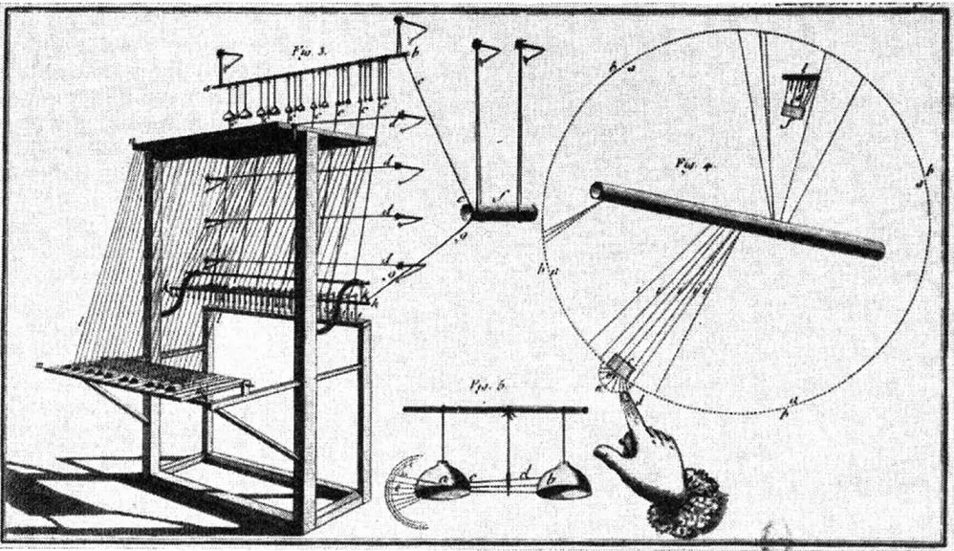
3.2.1. reprezentanti, specifika hry a vývoj
princip hry obvykle imituje základní principy hry na běžné nástroje, které realizuje člověk anebo je lidská práce nahrazena strojem (automatické nástroje a jejich „mechanické prsty“)
vývoj od poloviny 18. století, vazba na vývoj poznání el. energie a možností její akumulace (baterie)
mezi nejstarší nástroje tohoto typu patří Clavesin électrique (1760) opatřený klávesy (cca jako u cembala) , kterými se řídil přenos el. energie ke kladívkům rozechvívajícím zavěšené zvonky
typickými reprezentanty jsou futuristické nástroje a automatické nástroje vzniklé jako kombinace tradičního nástroje (piano, housle aj.) a elektromechanického zařízení (cca robot, jenž na ně hraje)
rozvoj el. ovládaných nástrojů na konci 19. stol (elektřina nahrazuje čistě mechanické automatické nástroje, např. vorsetzery)
po technologickém boomu přelomu 70/80. let 20.stol. se řízení elektrickými impulsy hromadně nahrazuje digitálním zařízením
obr., Clavecin électrique, 1760 (1759), zdroj: https://120years.net/clavecin-electrique-1759/

Slide 14
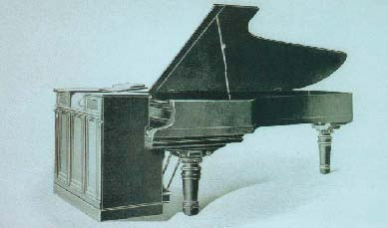
3.2.1.1. reprezentanti, vybrané automatické nástroje (automatofony) a ikonické nástroje futurismu
automatické housle Violano a Violano - virtuoso (1905), každá struna je rozechvívána malým otáčejícím kolem, která strunu tře, struny jsou zkracovány a prodlužovány „mechanickými prsty“
ukázka: automatické housle Violano - virtuoso
přídavné automatické zařízení ke klávesovým nástrojům, zařízení typu vorsetzer (nejdříve zcela mechanické, označované také jako cabinet player, pus – up, později podobný princip pianola aj.)
zařízení představuje „mechanické prsty“ hrající podle děrného štítku - přistup typický pro pozdější kybernetiku, elektrické vorsetzery od počátku 20. stol., dnes jako disklavíry (řízeno počítačem a integrováno v těle piana)
otázka: je vorsetzer nástroj/elektrofon, nebo je to „jen“ budič signálu?
ukázka: el. ovládaný vorsetzer f. M. Welte and Sons
ukázka: již digitálně řízený vorsetzer
obr., mechanický vorsetzer firmy M. Welte & Sons, cca konec 19.stol,
zdroj: https://www.welte-mignon-authentisch.de/index.php?lang=en

Slide 15
3.2.1.1.1. hřmotiče/hlukostroje, futuristická hudba a ikonická realizace
pro rozvoj elektrofonů měl význam futurismus (avantgarda), typickými futuristickými nástroji byly nástroje na tvorbu různých nehudebních zvuků tj. hluků a ruchů (radikální odpor vůči tradici), některé byly čistě mechanické, jiné využívaly el. ovládaný generátor
Intonarumori, tj. hřmotiče/hlukostroje, vynálezci a uživatelé „futurističtí skladatelé“ Luigi Russolo a Ugo Piatti
podskupinou např. Ronzatore s membránou rozechvívanou el. ovládanou palicí nebo Gorgogliatore se strunou rozechvívanou el. ovládanou palicí
ovládání elektrifikovaných nástrojů obvykle pomocí jednoduchého tlačítka zapnout/vypnout, upravený Gorgogliatore zvaný Scrosciatore umožňoval změnu napětí a tím barvy zvuku pomocí potenciometru
L. Russolo vytváří nomenklaturu tj. tzv. šest odvětví hluků futuristického orchestru: (1) např. dunění, hřmění a výbuchy (2) např. pískání a syčení (3) např. šepot, pracovní ruch a bublání (4) např. pištění, šustění a bzučení (5) např. hluky tvořené nárazy na kov nebo dřevo (6) hlasy zvířat a lidí např. smích, křik nebo vytí
Luigi Russolo, Risveglio di una Città, pro Intonarumori, 1914
ukázka: Luigi Russolo, Risveglio di una Città (1914)
ukázka: rekonstrukce skladeb pro Intonarumori a kopie původních nástrojů
ukázka: Intonarumori: Ronzatore

Slide 16
3.2.3. nové typy hudebního myšlení
elektricky ovládané nástroje podněcují nové typy hudebního myšlení srovnatelně, jako nástroje el. poháněné
reprezentují zjevnou snahu po automatizaci hudební produkce, kterou lze chápat jako projev algoritmického myšlení tj. představu, že dosahování/tvorba hudebního krásna je formalizovatelná (dělej správné pohyby/činnosti – buď metodický a krásno se dostaví)
primárně ale umožňují generování jiných než tzv. hudebních zvuků (tónů) tj. generování hluků a ruchů, čímž umožňují/podněcují jejich začlení do matriálu hudby a pomáhají formovat nové paradigma hudební tvorby obecně

Slide 17
3.3. nástroje s elektromagnetickými generátory
označení se vztahuje k rozechvívání oscilátoru (cca generátoru) ne ke generátoru samotnému, ten zůstává mechanický (např. struna)
rozechvívání je způsobeno elektromagnetem, rozechvíván (zpětná vazba) je obvykle elektromechanický oscilátor obsahující mechanický oscilátor (např. struny u elektrické kytary)

Slide 18
3.3.1. reprezentanti, specifika hry a ovládání, vývoj
hra na nástroje je v principu tradiční, avšak dotčena mozností dosahovat neobvyklé délky dozvuku (sustain) a regulovat ji regulací el. napětí anebo jeho přerušováním (zapnout, vypnout)
„nekonečný“ sustain podporuje hladké přechody mezi tóny (efektně celistvé legato) a tím ovlivňuje myšlení (soustředění se na efekt)
rozvoj spojen s vynálezem telefonu (různé patenty v 70. letech 19. stol., A. Bell 1876), jenž využívá pro přenos hlasu stejný princip

Slide 19
3.3.1.1. reprezentanti
prvním reprezentantem Musical Telegraph (1874), cca vedlejší produkt při vynalézání telefonu (Elisha Gray nezávisle na Grahamoivi Bellovi)
motivací pro rozvoj bylo dosáhnout dlouhého dozvuku u nástrojů s krátkým dozvukem
na konci 19. století se realizovaly experimenty s prodloužením zvuku piana pomocí elektromagnetu, např. Elektrophonisches Klavier (1886)
ve 20. letech se experimenty opakovaly, např. Regenerative piano (1926), Crea Tone (1930) aj.
princip ilustruje E-bow pro hru na elektrickou kytaru, E-bow není sám o sobě elektrofon (je to pouze budič signálu), představuje drobné elektromagnet. zařízení velikosti cca vejce, zařízení drží hráč v dlani a přikládá je ke strunám, jenž jsou tak rozechvívány, rozšířeno zejména v rockové hudbě (Jimy Hendrix)
ukázka: E bow pro „nekonečný dozvuk“ (sustain)

Slide 20
3.3.2. nové typy hudebního myšlení
nástroje s elektromagnetickými generátory ovlivňují hudební myšlení díky možnosti (již) výrazně ovlivňovat nejen tvorbu tónu ale i jeho průběh/vývoj v čase/obálku (envelope)
typickým projevem je práce s „nekonečným“ dozvukem
předjímají práci s elektronickými nástroji a efektovými procesory (důraz na zvukový efekt)

Slide 21
3.4. nástroje s rotačními generátory
princip tvorby zvuku využívá mechanické generátory, jejichž oscilátory jsou již elektronické (kmity tvoří el. proud), generátory rotují (obvykle větší množství rotujících/otáčejících se disků na hřídeli) a ovlivňují tvorbu elektrického napětí
zvuk je běžně reprodukován reproduktory u těla nástroje
lze rozlišovat nástroje podle typu generátoru (třídění je aproximativní)
s elektrostatickými rotačními generátory; na rotujících discích (rotor) je nanesen vodivý materiál, jenž v závislosti na druhu vodivého materiálu a jeho umístění na disku (analogie stopy) reaguje s pevnými částmi (stator), vzniká tak napětí různých frekvencí, frekvence jsou snímány elektrostaticky a určují výšku tónu i jeho celkovou povahu
s elektrooptickými rotačními generátory; obvykle perforované rotující disky (nebo třeba kotouče s filmovým pásem) v závislosti na rychlosti rotace přerušují nebo modulují proud světla, modulované světlo je pomocí fotocitlivého prvku převáděno na elektrické kmity/el. signál, výška a celková povaha tónu je dána rychlostí rotace, tvarem perforace, optickými vlastnosti disku a intenzitou světla
s elektromagnetickými rotačními generátory; obvykle perforované rotující disky proměňují magnetické pole vznikající mezi rotující a pevnou částí generátoru, (magnetismus vzniká pohybem elektrického náboje), vznikající el. náboj určuje míru napětí, které se podílí na výšce tónu společně s rychlostí rotace a tvarem perforace rotující i pevné (statorové) části, někdy je pro každý tón určen jeden kotouč (kolik tónů, tolik kotoučů)
viz obr. na následující stránce/slide

Slide 22
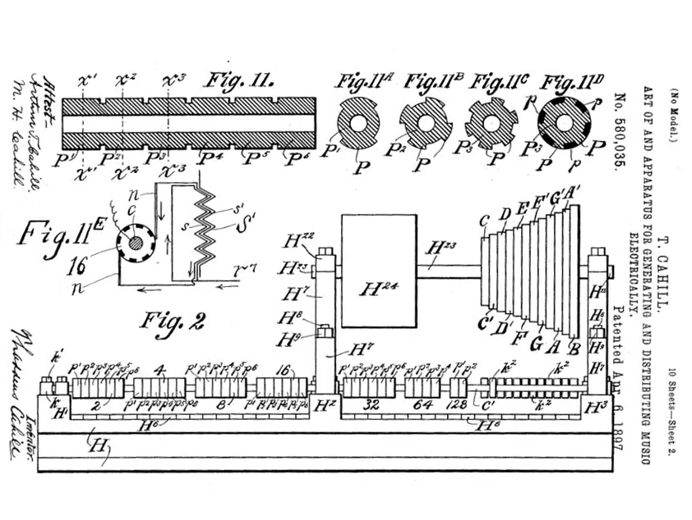
obr., elektromagnetické rotační generátory, rotační disky a příslušné výšky tónů, rotující disky proměňují magnetické pole vznikající mezi rotující a pevnou částí generátoru, nástroj Telharmonium, patentová dokumentace (1897), zdroj: https://120years.net/the-telharmonium-thaddeus-cahill-usa-1897/

Slide 23
3.4.1. reprezentanti, specifika hry a ovládání, vývoj
nástroje s rotačními generátory jsou ve většině případů ovládány jako nástroje klávesové, čemuž odpovídá i technika hry, nástroje označované jako varhany byly vybavovány i nožním manuálem
výrazným specifikem (zejména u nástrojů s elektrooptickými rotačními generátory) je možnost zapojovat do hudebního myšlení výtvarné (vizuální podněty), např. experimentální nástroj Variofon
mezi nástroji se objevil také první automat pro práci s rytmem
rozvoj od konce 19. stol., princip tvorby tónu pomocí rotujícího ozubeného kola a elektromagnetu popsán již 1838 (Charles E. J. Delezenne), u elektrooptických rotačních generátorů spojeno s rozvojem telegrafu a kinematografie
první paten na optický přenos z roku 1888 (Ernst J.P. Mercadier)

Slide 24
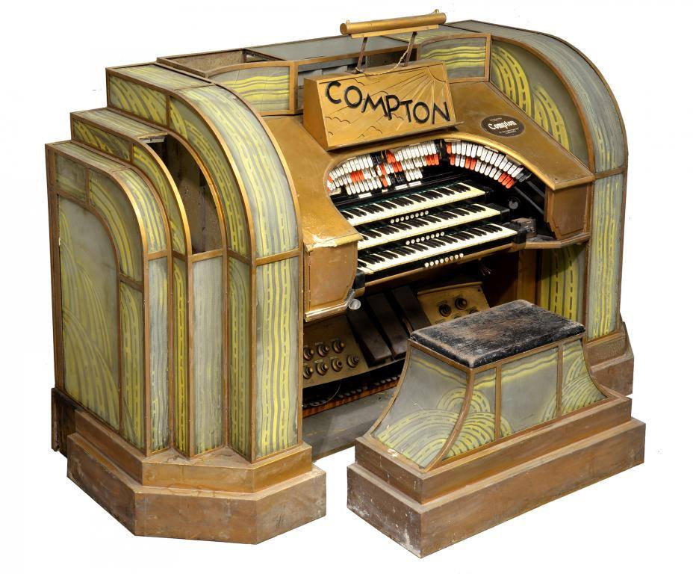
3.4.1.1. reprezentanti, vybrané nástroje s elektrostatickými rotačními generátory
snadno přenosné Varhany Dereux vyráběné v pol. 20. stol.
Melotone, klávesový nástroj, obtížná manipulace
princip využit u nástrojů označovaných také jako Compton Melotone, Electrone nebo Theatrone (1935), nástroje používané často pro scénickou hudbu hranou v reálném čase inscenace (živě/live)
obr., Comton Theatrone s velkým množstvím rejstříků, zdroj: American Theatre Organ Society

Slide 25
3.4.1.2. reprezentanti, vybrané nástroje s elektromagnetickými rotačními generátory
Varhany Hammond (1934), ikonický klávesový nástroj zejména v oblasti jazzové a experimentální (rockové) hudby, autorem Laurens Hammond (USA), nástroje vyráběny v různých verzích a modifikacích
obrovský úspěch nástroje dán barvou zvuku (při zpracování signálu generátoru uplatněn princip aditivní syntézy - skládání více signálů různých průběhů v jeden signál výsledný) a charakteristickým vibratem
do ukončení výroby v 70. letech prodány 2 mil. nástrojů
ukázka: varhany Hammond, první řada „A“ , výrobek cca 1935
Telharmonium, později jako Dynamophone (1906), nástroj obřích rozměrů, obr. následující slide
technický unikát, vyrobeny tři kusy nástroje (v 60 letech zničen poslední), pro obrovské rozměry a váhu ve stovkách tun nikdy nebyla zahájena sériová výroba
zvukový výstup byl veden do jednoduchých reproduktorů s papírovým kuželovitým tělem

Slide 26
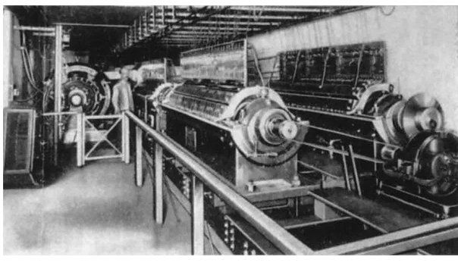
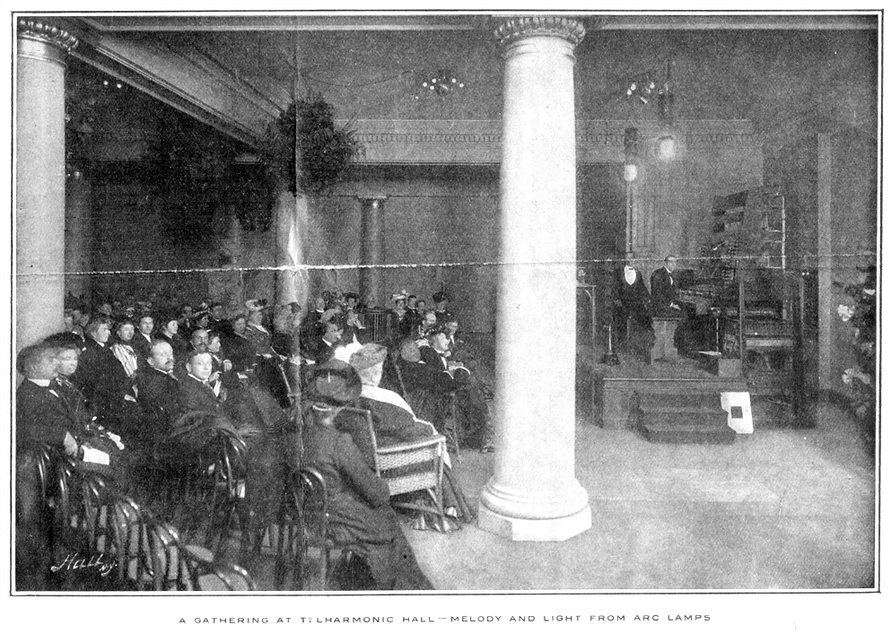
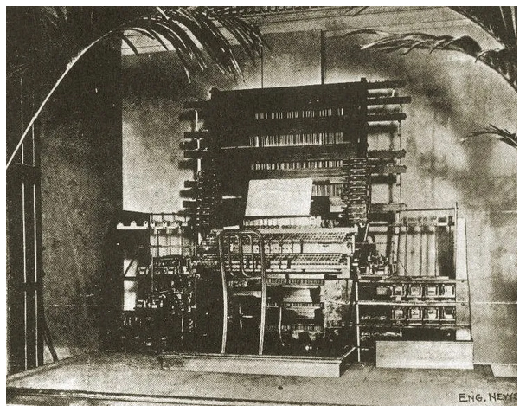
obr. rotory Telharmonia v podzemí (pod nástrojem), detail nástroje – manuál (druhá verze) a místnost pro produkci Telharmonia – tzv. Telharmonic hall, New York, foto cca 1906, zdroj: https://120years.net/the-telharmonium-thaddeus-cahill-usa-1897/

Slide 27
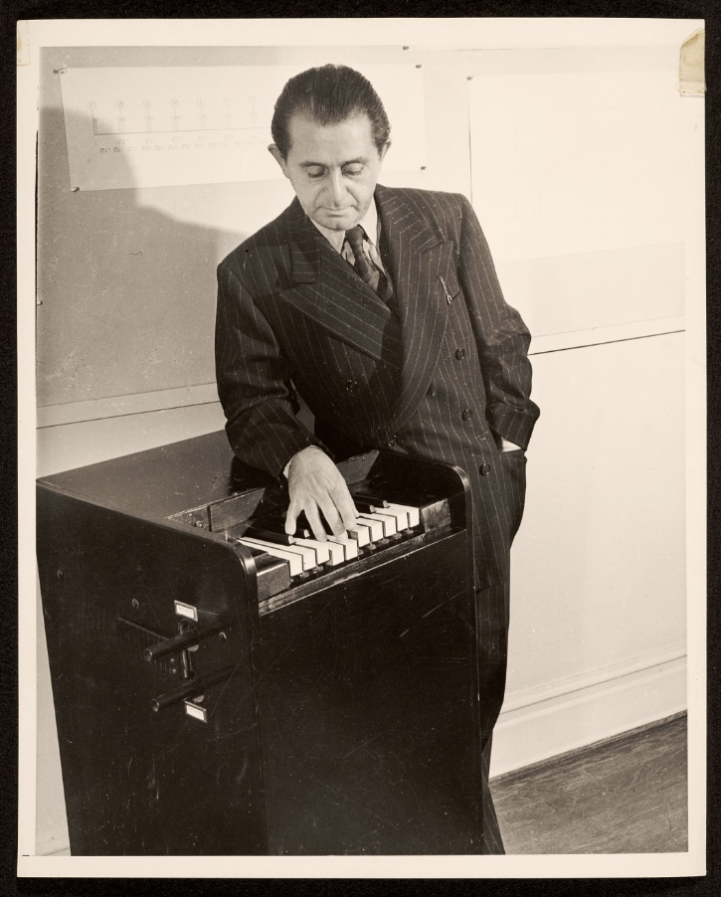
3.4.1.3. reprezentanti, vybrané nástroje s elektrooptickými rotačními generátory
Rhythmicon, též Polyrhythmophone (1932), vynález inicioval skladatel Henry Cowell a vytvořil Lev Sergejevič Těrmen (Leon Theremin)
nástroj je prvním automatem pro práci s rytmem, měl dva typy perforovaných disku, jeden pro tónové výšky, druhý pro rytmus, rytmus perforování byl rytmem opakování výšky tónu, tempo se ovládalo změnou otáček disku, nástroj umožňoval současně přehrávat až 16 různých rytmizovaných tónů (cca melodií), tónové výšky se ovládaly pomocí klávesnice
obr., Rhythmicon, též Polyrhythmophone (1932), u nástroje skladatel Henry Cowell, zdroj: http://os.colta.ru/photogallery/12426/64693/

Slide 28
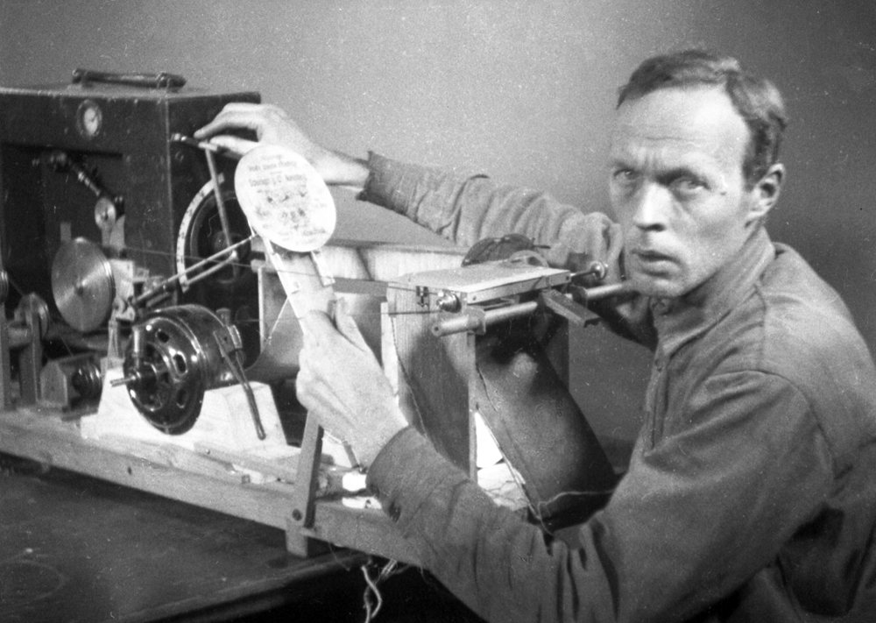
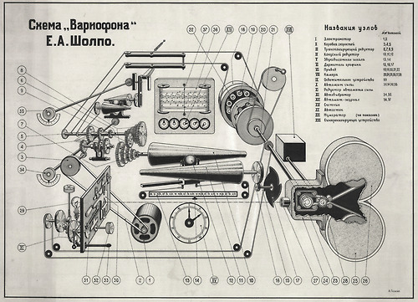
Variofon (1931), autoři skladatelé Jevgenij Alexandrovič Šolpo a Georgy Andrejevič Rimský-Korsakov, Leningradská konzervatoř, nedochováno
experimenty s použitím filmového pásu, s kresbou na fotografický a obecně optickým materiálem, s vystřihováním a s tvary optického materiálu, analogie s promítacím strojem (promítačka), zvuk se „promítal“
povaha optického materiálu (tvar, průsvitnost) jediným nástrojem tvorby zvuku (nástroj neměl klávesový manuál), možno tvořit krátké melodie, souzvuky a glissanda a tvořit z nich skladby (výrazný prvek náhody/nemožnost plné kontroly nad výsledkem)
obr., J.A. Šolpo u Variafonu a schéma jeho fungování, zdroj: ZHIVOVA, Angelina. La musica nel cinema di animazione sovietico. Disertace. Universita Degli Studi di Udine, 2020, s. 13.

Slide 29
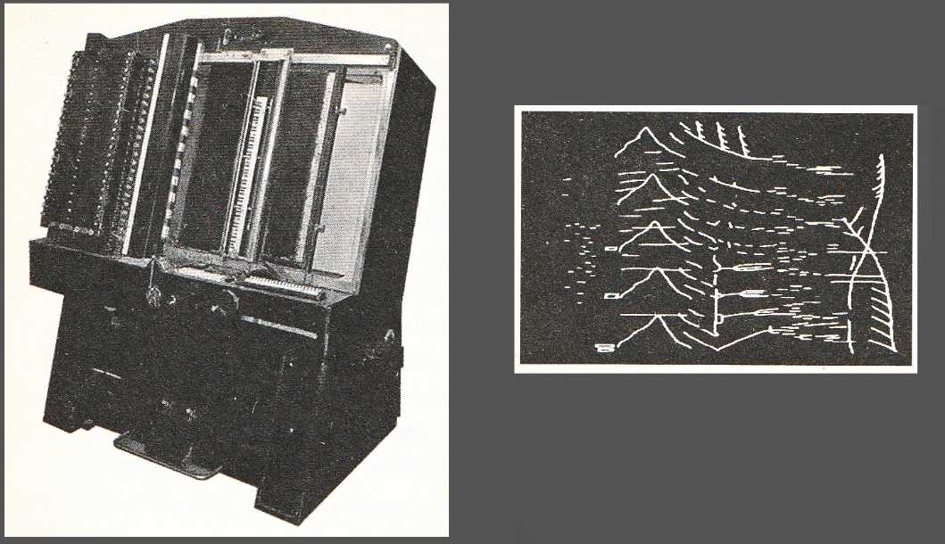
ANS (1958), nástroj je kompozičním nástrojem, název je odvozen od jména ruského skladatele Alexandra Nikolajeviče Skrjabina, autorem Alexandrovič Murzin, první problematická verze 1938, první funkční verze 1958
signál generátoru byl upravován pomocí principu aditivní syntézy (skládání více signálů různých průběhů v jeden signál výsledný)
zvukové generátory tvořeny pěti různou rychlostí rotujícími skleněnými disky na každém disku je naneseno 12 x 12 optických stop (12 oktáv) se záznamem sinusového průběhu
optický signál procházel (byl modulován) přes rozměrnou skleněnou desku (60x80cm) pokrytou (zatemněnou) vrstvou pryskyřice, do zatemňující vrstvy bylo možné vyškrábat/nakreslit partituru (melografická notace) „Pro orientaci slouží svislé měřítko se značkami pro výšku tónů a vodorovné měřítko s časovými údaji. Deska se pohybuje pod snímacím zařízením tvořeným svislou řadou fotoelektrických článků převádějících světelné pulzy na elektrické kmity. Rychlost posuvu lze regulovat a tím ovládat tempo přehrávání bez ovlivnění výšky generovaných zvuků“ (GUŠTAR 2012)
nástroj používal Alfred Schnitke, Sofiya Gubajdullina aj.
ukázka: Sofia Gubajdullina, Vivente-nonvivente (1970)
obr., systém ANS a „vyškrábaná“ partitura, zdroj: GUŠTAR, Milan.
Elektrofony, historie, principy, souvislosti; část 1 – elektromechanické nástroje. Uvnitř, 2007, s.294

Slide 30
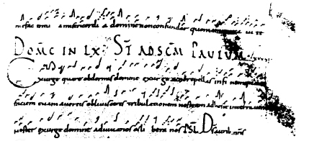
3.4.2. nové typy hudebního myšlení
nástroje s rotačními generátory umožnily díky využití elektrooptických generátorů zapojení výtvarného/ vizuálního myšlení, které má do určité míry vazbu na tradici Západní hudby
melografická notace (znázornění průběhu/vedení tónu/zvuku) umožněná systémem ANS je analogií neumové notace (grafémy znázorňující směr vedení melodie, konvenční noty jsou oproti tomu typem symbolické notace – shodli jsme se na tom, co který symbol znamená)
vztah mezi vizuální reprezentací zvuku (např. notace) a jeho akustickým projevem se mohl stát předmětem zájmu skladatele
systém ANS předjímá systém UPIC (I. Xenakis, 1972), který již využívá digitální počítač a umožnuje slovy autora „kreslení“ hudby na interaktivní „high resolution graphics tablet“
ukázka: systém UPIC
obr., neumy (znaky nad textem) určující směr vedený melodie, 9 stol., zdroj: RYBARIČ, Richard. Vývoj Európsého notopisu. Opus: 1992, s. 16.

Slide 31
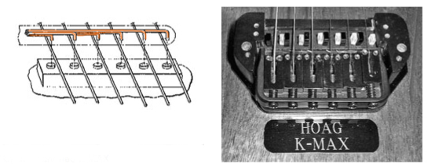
3.5. nástroje s mechanickými kmity snímanými elektrickým zařízením
nástroje s významnou shodou s nástroji akustickými (jsou to cca kopie s jinými rezonančními skříněmi/těly, typicky el. kytary, piana), bez snímání mechanických kmitů jsou ale prakticky nepoužitelné (tím se liší od nástrojů ozvučených/amplifikovaných tj. např. mikrofon u piana pro zvýšení hlasitosti)
snímání se děje pomocí snímačů, které kmity převádí na el. signál, jež je obvykle zesílen v zesilovači a reprodukován reprodukční soustavou, běžně je signál po cestě mezi nástrojem a reproduktorem upraven (zvukové efekty typu hall, delay etc.)
podle druhu snímání lze rozlišovat nástroje
elektrostaticky snímané
piezoelektricky snímané, zejména pro strunné nástroje (kytary, housle, piana)
elektromagneticky snímané, nejrozšířenější typ, oscilátorem běžně struny, jazýčky (harmonium, harmoniky), tyče/roury/desky (bicí nástroje typu vibrafon, zvonkohra etc.)
opticky snímané, cca výhradně pro strunné nástroje, struny jsou v cestě zdroji světla/paprsku, který je tak modulován/přerušován a dopadá na fotočlánek (drobné těleso nad strunou)
obr., optický snímač u kytary Hoag K – Max (1968) a schéma s vyznačenými fotočlánky nad strunami (oranžová), zdroj: GUŠTAR, Milan. Elektrofony, historie, principy, souvislosti; část 1 – elektromechanické nástroje. Uvnitř, 2007, s.179.

Slide 32
3.5.1. reprezentanti, specifika hry a ovládání, vývoj
hra je v základech shodná jako u akustických nástrojů, nástroje mají základní ovládací prvky stejné, efekty umožněné elektrifikací (přítomností elektřiny) však umožňují relativně nekonečnou modifikaci hry/zvuku, typicky
nepřirozený průběh signálu/envelope, např. nekonečný dozvuk (sustain)
nepřirozená citlivost oscilátoru – hra dotykem na struny (tapping)
bezbřehá nabídka efektů, obligátně echo/delay, hall/reverb, distortion, chorus etc.
nejstarší je princip elektrostatického snímaní (20. léta 20.stol), zjev bezprostředně po zjevu elektronkových zesilovačů, k fungování potřeba vysoké napětí
s příchodem polovodičů (2. pol. 20.stol) byl princip kvůli vysoké spotřebě opuštěn, ostatní principy následují:
elektromagneticky snímané, rozvoj od 30. let,
piezoelektricky snímané, používáno od 60. let
opticky snímané, od konce 60. let

Slide 33
3.5.1.1. reprezentanti, vybrané nástroje s elektromagnetickým snímáním
většina elektrických kytar vč. značek Fender, Gibson nebo Ibanez
nesčetné množství klávesových nástrojů, primárně elektrických pian s rezonátory v podobě ocelových plátků, kovových ladiček nebo strun
populární např. řada nástrojů Rhodes Piano (1963), také cembala, např. Combo Harpsichod (1966)
s rozšířením elektromagnetického snímáním lze spojovat počátek éry samostatného basu hraného na klávesové nástroje (rocková, experimentální a jazzová hudba)
nástroj Piano bass (1960), klávesová náhrada basové kytary se srovnatelným rozsahem a účinkem, oscilátorem kovové hranoly (princip ladičky), používala např. skupina The Doors
ukázka: Piano bass, 1960 (f. Rhodes- Fender)

Slide 34
3.5.1.2. reprezentanti, vybrané nástroje s piezoelektrickým snímáním
Ashbory bass (1985)
čtyř a pětistrunné basové kytary s gumovými strunami
Fender Electric Violin FV-1, FV-3 (1993)
populární „elektrické housle“
Electric Grand Piano CP -60, CP - 70, CP - 80 (1977)
přenosný (ve srovnání s akustickým pianem) nástroj s rozsahem koncertního piana (88 kláves)
polyfonní
ukázka: electric grand piano CP 70

Slide 35
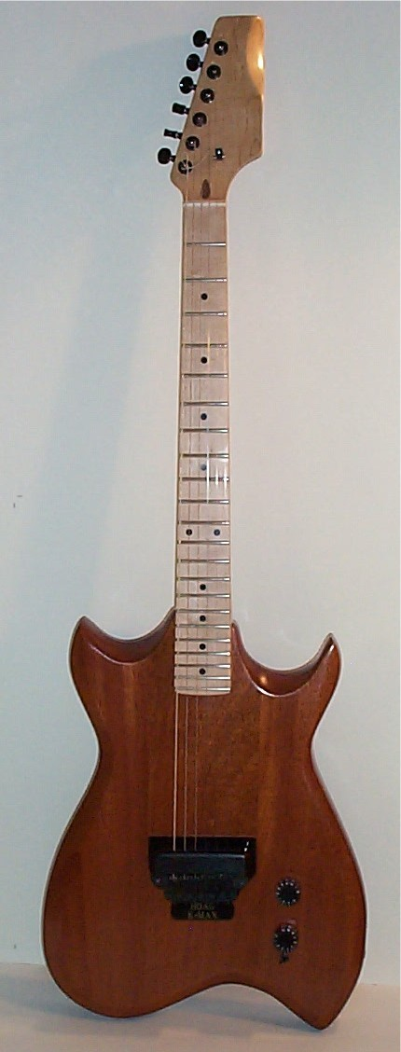
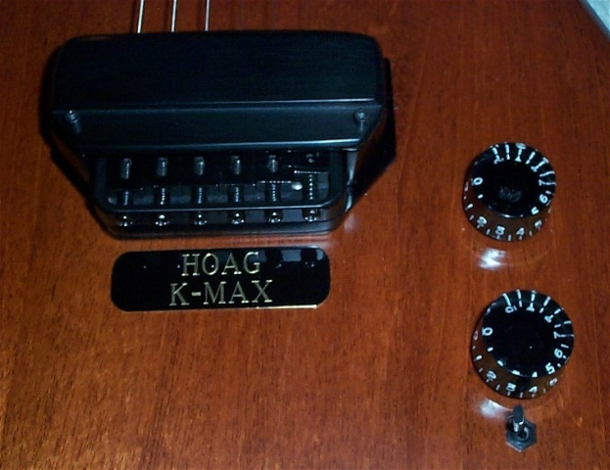
3.5.1.3. reprezentanti, vybrané nástroje s optickým snímáním
LightWave Saber (2000)
basová kytara s odlehčeným tělem
LightWave Atlantis (2006)
kytara s odlehčeným tělem a relativně nulovým vlastním šumem
K-Max, Hoag K-Max (1968)
kytara Hoag K-Max a basová kytara K-Max s tradičním tvarem
obr., kytara Hoag K- Max a detail snímače a ovládacích prvků, zdroje: http://www.podcomplex.com/blog/optical-pickup-technology-for-guitars/https://en.audiofanzine.com/misc-shape-guitar/hoag-guitars/K-Max/

Slide 36
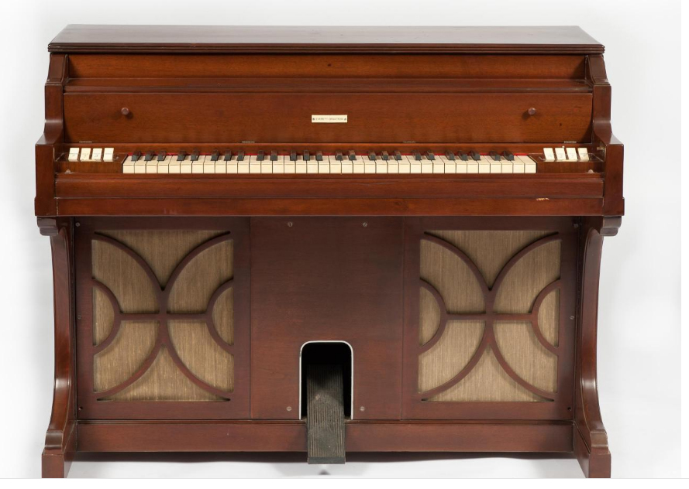
3.5.1.4. reprezentanti, vybrané nástroje elektrostatickým snímáním
Gibson L-5 Electric (1923)
slavná kytara spojená s populární hudbou meziválečného období
Orgatron (1930)
první hromadně vyráběné elektrické varhany v USA, rezonátorem ocelový jazýček
polyfonní
DynaTone (1940)
unikátní nástroj domácí zábavy, spojení rozhlasového přijímače, gramofonu s měničem desek a elektrického piana, konstrukce umožňovala zároveň hru a poslech rádia nebo desky
obr., Orgatron f. Everett, zdroj: https://collections.nmc.ca/objects/355/everett-orgatron

Slide 37
3.5.2. nové typy hudebního myšlení
nástroje s mechanickými kmity snímanými elektrickým zařízením umožňují nové typy hry na nástroje tradiční konstrukce/vycházející z nástrojů akustických (akustická a el. kytara, stále se hraje drnkáním na struny, ale lze to i netradičně)
soustřední na se funkci snímání/způsob tvorby tónu, který ovlivňuje hru, typicky hra na kytaru s tlumením strun malíkovou hranou (rocková hudba) nebo techniky hry na basovou kytaru „slap“ (funk, jazz, rock etc)
u nástrojů se snímáním se široce uplatňují el. zařízení pro zvukové efekty, typicky efekty pro kytary, jejichž používání je základem nových hudebních stylů (distortion nebo overdrive a hard rock či heavy metal etc.)
ukázka: slap bass
ukázka: distortion a tlumení malíkovou hranou

Slide 38
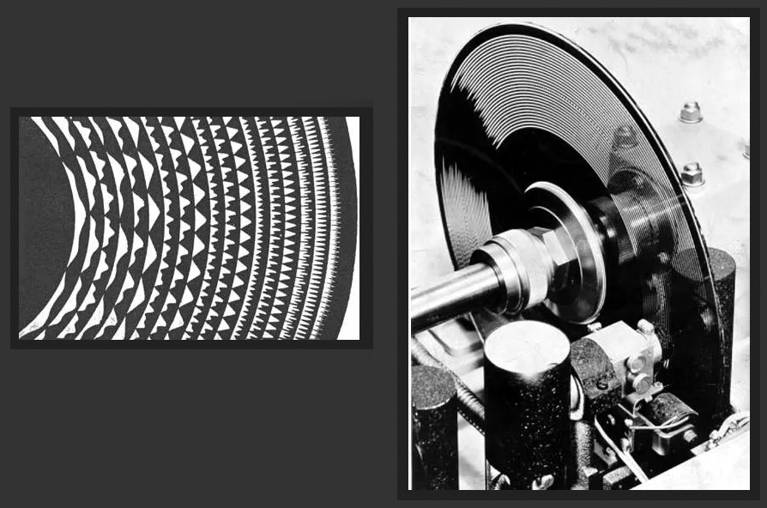
3.6. optofonické nástroje
nástroje s elektromechanickými generátory, které využívají reprodukci optického záznamu zvuku, záznamovým médiem je obvykle filmový materiál nebo speciální disky analogické povahy
princip je identický jako při reprodukci zvukového záznamu/stopy na filmovém pásu, zvuk je na médiu zaznamenán a reprodukován (tím se liší od nástrojů s rotačními el. optickými generátory, tam nedochází k reprodukci zaznamenaného zvuku), při reprodukci zvuk prochází úpravou
výška tónu závisí dle konstrukce nástroj na rychlosti pohybu (obrazně: čtení) záznamu, na tvaru záznamu (perforace optických disků, tvar nosiče) a optických vlastnostech materiálu, průchodnost (intenzita světla) obvykle reguluje hlasitost
podobně funguje čtení záznamu na CD
obr, jeden z 12-ti optických disků nástroje Licht Ton Orgel (1936), na levé straně detail, tvar záznamu umožňuje měnit barvu záznamu zvuku varhan, zdroj: https://120years.net/the-welte-licht-ton-orgele-weltegermany1936/

Slide 39
3.6.1. reprezentanti, specifika hry a ovládání, vývoj
stejně jako nástroje s rotačními el. optickými generátory umožňují unikátní zapojení výtvarného myšlení/vizuálna do hudebního myšlení
princip optického záznamu zvuku znám již od konce 19.stol. s výzkumem filmového materiálu
masově rozšířeno s nástupem zvukového filmu (30. léta)
první experimenty při výrobě hudebních nástrojů již 20. léta, první paten 1928 (Německo, Richard Michel „klávesový nástroj vytvářející hudbu elektricky“, nevyráběno)

Slide 40
3.6.1.1. reprezentanti
Varhany Welte, Licht-Ton-Orgel, Phototone-Organ (1936)
na 12-ti skleněných optických discích je záznam zvuku varhan, pro každou tónovou třídu jeden, rychlost otáčení pak umožňuje měnit oktávové polohy, tvar obrazce moduluje barvu
Orchestron (1975)
řada přenosných nástrojů oblíbených v oblasti experimentálního rocku, využívala např. skupina Kraftwerk, typ jednoduchého sampleru
DJ-CD (1990)
CD přehrávače imitující gramofon, CD je ovládán otočným ovladačem nebo přímo napodobenou talíře gramofonu, tím je umožněna i technika scratchingu, např. Numax CDX
ukázka: Orchestron

Slide 41
3.6.2. nové typy hudebního myšlení
optofonické nástroje umožňují uplatnění výtvarného/vizuálního myšlení stejně jako nástroje s elektrooptickými rotačními generátory, současně ale umožňují ready made přístupy
princip spočívající v reprodukci záznamu umožňuje postprodukční přistup typu DJing - práci s tím, co je zaznamenáno (Varhany Welte hrají zvuky jiných varhan)

Slide 42
citovaná literatura
GUŠTAR, Milan. Elektrofony – historie, principy, souvislosti; část 1 – elektromechanické nástroje. Uvnitř, 2007.
GUŠTAR, Milan. Elektrofony – historie, principy, souvislosti; část 2 – elektronické nástroje. Uvnitř, 2008.
GUŠTAR, Milan. ANS. His Voice, 15.08.2012. Online < https://www.hisvoice.cz/milan-gustar-ans/>

